Slide 1
Zwischenpräsentation 1234Altwagen
Theo Heußner
Tim Schmidt
Timon Schaller
Alex Melpert
Nico Merkel

Slide 2
Wo wollten wir sein?
Das ER-Modell soll überarbeitet und verfeinert sein
Beginn der Programmierung der Methoden
Kleinere Tests sollen bereits vorhanden sein ebenso wie die Grundstruktur

Slide 3
Wo sind wir?
ER Modell ist noch nicht genug "gefüllt", jedoch bereits verbessert und verfeinert
Methoden sind bereits begonnen wurden zu programmieren und kleinere bereits beendet
Tests sind angefangen wurden bzw. Sind in Arbeit
Im ganzen sind die Zwischenziele also gut Erreicht!

Slide 4
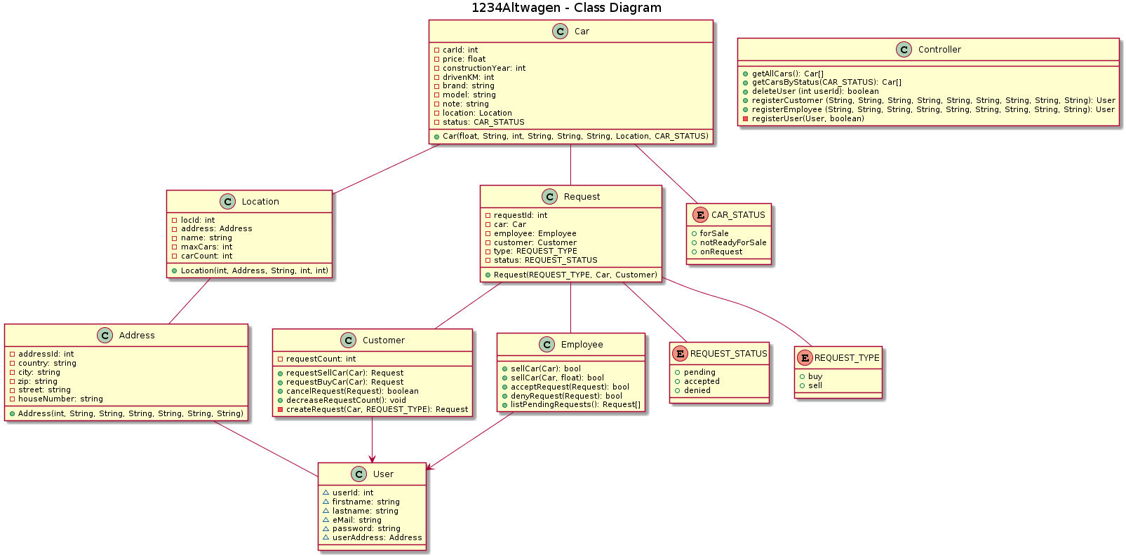

Slide 5
An welchen Punkt sind wir/was haben wir
Die Grundstruktur der Klassen und deren Beziehungen sind erstellt
Methoden und Variablen sind erstellt und in guter bearbeitung
Einige Tests sind vorhanden

Slide 6
Aufgekommene Probleme
Unwissenheit über das benötigte Ausmaß des Projektes
Umgehen von nicht vorhandenen Schnittstellen

Slide 7
Ziele ab jetzt
Mehr Methoden hinzufügen(welche benötigt werden)
Komplette Implementierung der Methoden
Tests größtenteils fehlerfrei vollenden
Exceptionhandling eingeführt
Dokumentation verständlich und ausreichend ausformuliert

Slide 8
Vielen Dank für ihre Aufmerksamkeit
Gibt es noch Fragen?

